Slide 1
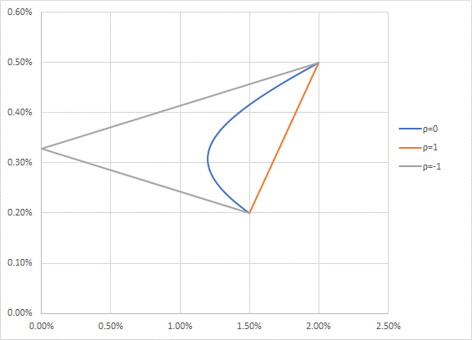
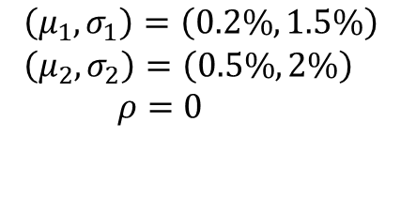


計算前提
$$μ_{p}$$
$$\left(μ_{1},σ_{1}\right)=\left(0.2\%,1.5\%\right) \\ \left(μ_{2},σ_{2}\right)=\left(0.5\%,2\%\right) \\ ρ=0$$
資産2
資産1
$$σ_{p}$$

Slide 2



$$μ_{p}$$
資産A 100%
資産B 100%
投資機会集合
資産C 100%
$$σ_{p}$$
$$0$$

Slide 3
$$μ_{p}$$
効率的フロンティア
投資機会集合
$$σ_{p}$$
$$0$$

Slide 4




$$μ_{p}$$
効率的フロンティア
シャープレシオ最大化ポートフォリオ
投資機会集合
$$1\%×R$$
$$r_{f}$$
$$1\%$$
$$σ_{p}$$
$$0$$

Slide 5
$$μ_{p}$$
効率的フロンティア
最小分散ポートフォリオ
投資機会集合
$$σ_{p}$$
$$0$$

